Slide 1
计算机组织与体系结构
第一讲
计算机科学与技术学院
舒燕君

Slide 2
指导教师
舒燕君
研究方向：
云计算系统服务质量评测
高端容错计算机系统
系统容错性能评测工具
软件可靠性评估
联系方式：QQ: 6016511
办公室地址：综合实验楼510房间

Slide 3
助教
助教 李翼宇
负责作业及报告批改、课程答疑
联系方式：QQ: 873797532
助教 张健航
-负责指导实验、课程答疑
-联系方式：QQ： 1910644713

Slide 4
课 程 概 貌
讲授内容
现代计算机体系结构基本概念、设计思想、量化分析方法和实现技术
计算机基本部件的组织方式和工作过程、基本运算的操作原理
教材
王志英等. 计算机体系结构（第2版）. 清华大学出版社
唐朔飞. 计算机组成原理（第2版）. 高等教育出版社

Slide 5
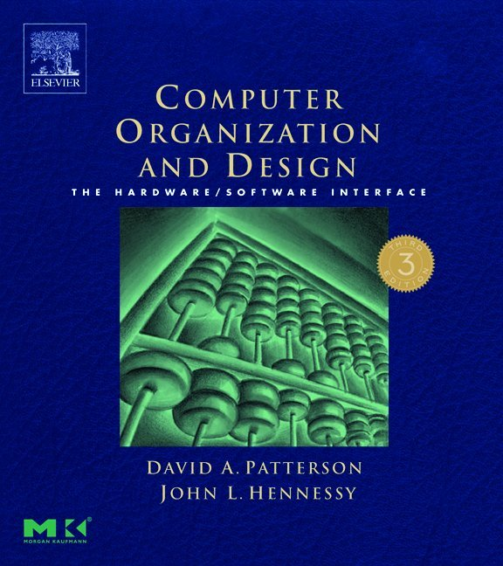
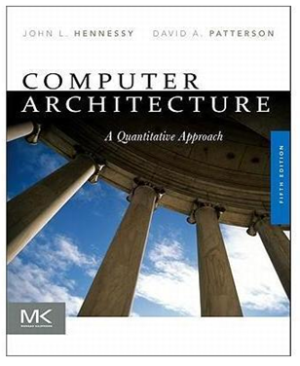
参考教材
David A. Patterson, John L. Hennessy. Computer Organization & Design: A Hardware/Software Interface
John L. Hennessy， David A. Patterson. Computer Architecture: A Quantitative Approach

Slide 6
本课程在课程体系中的地位
计算机基础 操作系统 编译技术
数据结构
应用基础
C语言编程
存储管理
调度
并发
代码生成
优化
1.分析＋评测－知其所以然
2.并行计算机系统结构入门
计算机
组织
计算机体系
结构
基本部件的组织和工作过程
－－知其然
基本逻辑单元
处理器基本知识
程序在计算机中
的工作方式
数字逻辑
计算机系统

Slide 7
教学模式与课程考核
教学模式：采用理论和实践相结合的方法进行教学
48学时课堂教学
24学时上机实验

Slide 8
考核方式与答疑安排
课程公告和文件：QQ 群（群号： 729884103）
答疑安排：
每周五下午7-8节，综合楼510，514。
考核安排 必修（选修）
期末考试 50%(70%)
上机实验 35%(0%)
随堂测试 5%（10%） 注：一共六次，每次1分，5次则为满分
读书报告 5%（10%）
课后作业 5%（10%）

Slide 9
第 1 章 计算机系统概论
第 2 章 计算机系统量化分析基础
第 3 章 总线
第 4 章 指令系统
第５章 CPU设计与实现
第 6 章 基本流水线技术
第７章 指令级并行
第８章 存储系统的结构与优化
第９章 IO系统

Slide 10
第１章 计算机系统概论
第 2 章 计算机系统量化分析基础
第 3 章 总线
第 4 章 指令系统
第５章 CPU设计与实现
第 6 章 基本流水线技术
第７章 指令级并行
第８章 存储系统的结构与优化
第９章 IO系统

Slide 11
第１章 计算机系统概论
1.1 计算机系统简介
1.2 计算机的基本组成
1.3 计算机硬件的主要指标

Slide 12
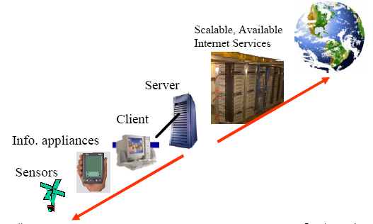
1.1 计算机系统简介
现代计算机的多态性
来自于国立台湾大学郭斯彦教授讲稿

Slide 13
跑得最快的计算机（截止2019年6月）
Rank | Site 国家 | System 名称 | Cores | Rmax (TFlop/s) | Rpeak (TFlop/s)
1 | DOE/SC/Oak Ridge National Laboratory United States | Summit-IBM Power System AC922, IBM POWER9 22C 3.07GHz, NVIDIA Volta GV100, Dual-rail Mellanox EDR Infiniband 制造商：IBM 所属：美国能源部Oak Ridge国家实验室 | 2,414,592 | 148,600 | 200,795
2 | DOE/NNSA/LLNL United States | Sierra - IBM Power System S922LC, IBM POWER9 22C 3.1GHz, NVIDIA Volta GV100, Dual-rail Mellanox EDR Infiniband 制造商：IBM 、NVIDIA、Mellanox 所属：美国能源部、美国国家核安全管理局 | 1,572,480 | 71,610.0 | 119,193.6
3 | National Supercomputing Center in Wuxi China | Sunway TaihuLight - Sunway MPP, Sunway SW26010 260C 1.45GHz, Sunway , NRCPC 制造商：中国国家并行计算机工程与技术研究中心 所属：中国国家超算中心（无锡） | 10,649,600 | 93,014.6 | 125,435.9
4 | National Super Computer Center in Guangzhou China | Tianhe-2A - TH-IVB-FEP Cluster, Intel Xeon E5-2692v2 12C 2.2GHz, TH Express-2, Matrix-2000 制造商：中国国防科技大学 所属：中国国家超算中心（广州） | 4,981,760 | 61,444.5 | 100,678.7
5 | Texas Advanced Computing Center /Univ. of Texas United States | Frontera - Dell C6420, Xeon Platinum 8280 28C 2.7GHz, Mellanox InfiniBand HDR 制造商：Dell EMC 所属：德州先进计算中心/德州大学 | 448,448 | 23,516 | 38,745
Notes:
连续4次天河-2，由中国国防科技大学研制的超级计算机蝉联世界第一的系统，性能达到33.86petaflop/s。（千兆）
通过计算linpack 基准程序（双精度线性方程组）来实现。
与2013年相比，前十名的机器并没有太大的变化。
75%的系统使用加速器或者协处理器，50%用英伟达的GPU来加速，25%用Intel Xeon Phi 协处理器。第一、第七的系统使用Intel Xeon Phi 协处理器来加速计算速率，第二、第六的系统使用英伟达的GPU来加速。
96%的处理器为6核以上，85%的处理器为8核以上。

Slide 14

Summit
Site: | DOE/SC/Oak Ridge National Laboratory
Manufacturer: | IBM
Cores: | 2,282,544
Linpack Performance (Rmax) | 33,862.7 TFlop/s
Theoretical Peak (Rpeak) | 54,902.4 TFlop/s
Power: | 10, 096kW
Memory: | 2,801,664 GB
Interconnect: | Dual-rail Mellanox EDR Infiniband
Operating System: | RHEL 7.4
Compiler: | XLC 13.1, nvcc 9.2
Math Library: | ESSL, CUBLAS 9.2
MPI: | Spectrum MPI
Notes:
橡树岭国家实验室、美国能源部

Slide 15
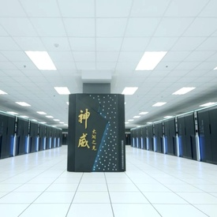
Sunway TaihuLight
Site: | National Supercomputing Center in Wuxi
Manufacturer: | NRCPC
Cores: | 10, 649, 600
Linpack Performance (Rmax) | 93,014.6 TFlop/s
Theoretical Peak (Rpeak) | 125,436 TFlop/s
Power: | 15,371 kW
Memory: | 1,310,720 GB
Interconnect: | Sunway
Operating System: | Sunway RaiseOS 2.0.5

Slide 16
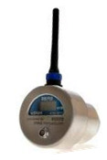
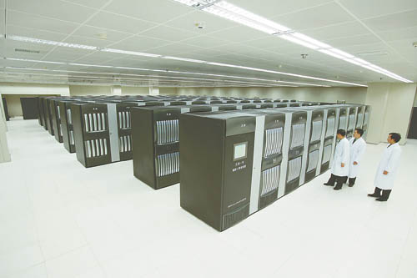
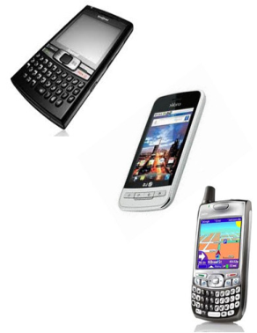
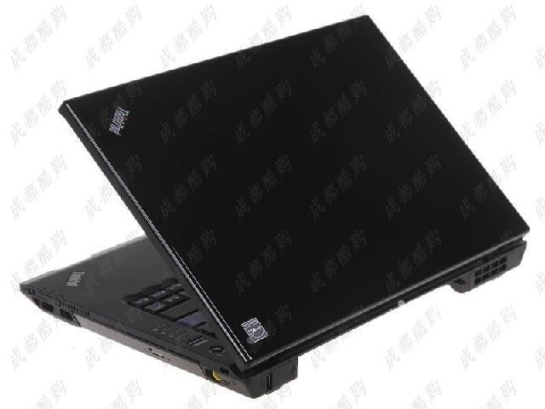
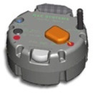
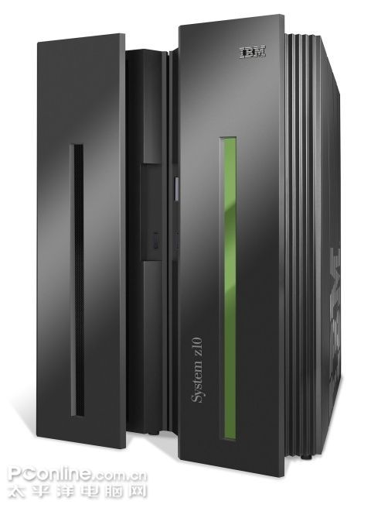
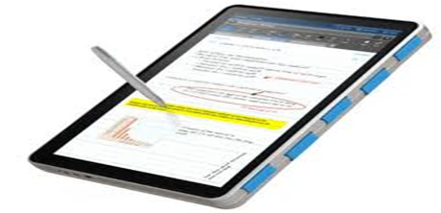
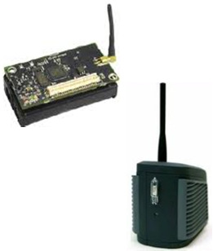
1.1 计算机系统简介
基本结构都具有共性特征

Slide 17
1.1 计算机系统简介
一、 计算机的软硬件概念
1. 计算机系统
计算机系统
硬件
计算机的实体，
如主机、外设等
软件
由具有各类特殊功能
的信息（程序）组成

Slide 18
系统软件
用来管理整个计算机系统
语言处理程序
操作系统
软
件
服务性程序
数据库管理系统
网络软件
应用软件
按任务需要编制成的各种程序

Slide 19
2. 计算机的解题过程
高级语
目标
结果
翻译
运行
言程序
程序
计算机

Slide 20
1.1
二、计算机系统的层次结构
高级语言
虚拟机器 M₃
汇编语言
虚拟机器 M₂
操作系统
虚拟机器
机器语言
实际机器 M₁
微指令系统
微程序机器 M₀

Slide 21
1.1
用编译程序翻译
成汇编语言程序
虚拟机器 M₄
虚拟机器 M₃
用汇编程序翻译
成机器语言程序
软
件
虚拟机器 M₂
用机器语言解释操作系统
硬
件
实际机器 M₁
用微指令解释机器指令
微程序机器 M₀
由硬件直接执行微指令

Slide 22
1.2 计算机的基本组成
一、冯·诺依曼计算机的特点
1. 计算机由五大部件组成
2. 指令和数据以同等地位存于存储器，
可按地址寻访
3. 指令和数据用二进制表示
4. 指令由操作码和地址码组成
5. 存储程序
5. 存储程序
6. 以运算器为中心

Slide 23
1.2
冯·诺依曼计算机硬件框图
存放数据
和程序
将结果转换成
人们熟悉的形式
算术运算
逻辑运算
将信息转换成机
器能识别的形式
存储器
输入设备
运算器
输出设备
控制器
指挥程序
运行

Slide 24
1.2
冯·诺依曼计算机硬件框图
存储器
输入设备
运算器
输出设备
控制器

Slide 25
1.2
二、计算机硬件框图
1. 以存储器为中心的计算机硬件框图
控制器
数据
计算
输入设备
存储器
输出设备
程序
结果
运算器

Slide 26
1.2
2.现代计算机硬件框图
运算器
ALU
CPU
控制器
CU
主机
主存
辅存
存储器
硬件
输入设备
I/O设备
输出设备
主机
CPU
主
存
ALU
I/O
设备
CU

Slide 27
三、计算机的工作步骤
1.2
1.上机前的准备
建立数学模型
确定计算方法
x³
x⁵
x⁷
x⁹
…
sin
x
=
x
−
+
−
+
−
3
!
5
!
7
!
9
!
y_{n+1}
1
x
…
(
y_{n}
)
(
n
=
0, 1, 2,
=
x
=
+
)
√
2
y_{n}
编制解题程序
程序 —— 运算的 全部步骤
指令 —— 每 一个步骤

Slide 28
编程举例
1.2
计算 ax² + bx + c
= (ax + b)x + c
取x 至运算器中
取x 至运算器中
乘以x 在运算器中
乘以a 在运算器中
乘以a 在运算器中
加b 在运算器中
存ax² 在存储器中
乘以x 在运算器中
取b 至运算器中
加c 在运算器中
乘以x 在运算器中
加ax² 在运算器中
加c 在运算器中

Slide 29
1.2
指令格式举例
操作码
地址码
取数 α
[α] ACC
000001 0000001000
存数 β
[ACC] β
加 γ
[ACC]+[γ] ACC
乘 δ
[ACC]×[δ] ACC
打印 σ
[ σ ] 打印机
停机

Slide 30
计算 ax² + bx + c 程序清单
1.2
指令和数据存于主存单元的地址 | 指令 |  | 注释
 | 操作码 | 地址码
0 | 000001 | 0000001000 | 取数x至ACC
1 | 000100 | 0000001001 | 乘a得ax ,存于ACC中
2 | 000011 | 0000001010 | 加b得ax+b ,存于ACC中
3 | 000100 | 0000001000 | 乘x得（ax+b)x,存于ACC中
4 | 000011 | 0000001011 | 加c得ax² + bx + c ,存于ACC
5 | 000010 | 0000001100 | 将ax² + bx +c ,存于主存单元
6 | 000101 | 0000001100 | 打印
7 | 000110 |  | 停机
8 | x |  | 原始数据x
9 | a |  | 原始数据a
10 | b |  | 原始数据b
11 | c |  | 原始数据c
12 |  |  | 存放结果

Slide 31
2.计算机的解题过程
1.2
(1)存储器的基本组成
存储体
– 存储单元
– 存储元件
（0/1）
大楼
– 房间
– 床位
（无人/ 有人）
存储体
存储单元 存放一串二进制代码
存储字 存储单元中二进制代码的组合
MAR
MDR
存储字长 存储单元中二进制代码的位数
主存储器
每个存储单元赋予一个地址号
按地址寻访

Slide 32
1.2
(1)存储器的基本组成
MAR
存储器地址寄存器
反映存储单元的个数
存储体
MDR
存储器数据寄存器
反映存储字长
MAR
MDR
设 MAR = 4 位
MDR = 8 位
主存储器
存储单元个数 16
存储字长 8

Slide 33
1.2
(2)运算器的基本组成及操作过程
 | ACC | MQ | X
ACC
MQ
被加数
加法
加数
和
被减数
ALU
减法
减数
差
乘数
乘法
乘积高位
被乘数
乘积低位
X
被除数
除法
商
除数
运算器
余数

Slide 34
1.2
(3)控制器的基本组成
完成
一条
指令
取指令
PC
取指
访存
分析指令
IR
CU
执行指令
CU
执行
访存
PC 存放当前欲执行指令的地址，
具有计数功能（PC）+ 1 PC
IR
PC
IR 存放当前欲执行的指令
CU 控制单元

Slide 35
1.2
(4)主机完成一条指令的过程
以取数指令为例
CPU
5
存储体
…
ACC
MQ
6
CU
2
7
3
8
I/O
设
备
IR
ALU
控制
1
单元
PC
MAR
MDR
X
4
运算器
控制器
主存储器
9

Slide 36
1.2
(4)主机完成一条指令的过程
以存数指令为例
CPU
5
存储体
…
ACC
MQ
6
CU
2
7
3
9
I/O
设
备
IR
ALU
控制
1
单元
PC
MAR
MDR
X
4
运算器
控制器
主存储器
8

Slide 37
1.2
(5) ax² + bx + c 程序的运行过程
将程序通过输入设备送至计算机
程序首地址
PC
启动程序运行
取指令
PC
MAR
M
MDR
IR
,(PC )+ 1 PC
分析指令
OP(IR)
CU
执行指令
Ad(IR)
MAR
M
MDR
ACC
…
打印结果
停机

